Slide 1
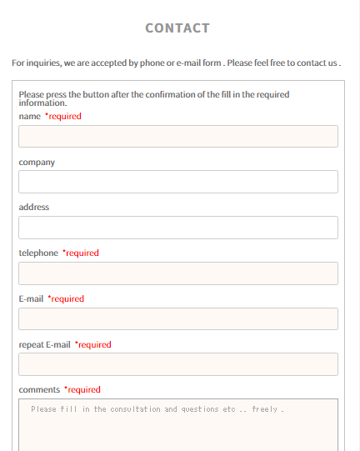
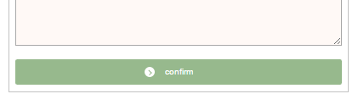
■お問い合わせ英語 SP
ロゴ
電話
お問い合わせ
MENU
SERVICES | PRICE LIST | ABOUT US | CONTACT
プライバシーポリシー|copyright

